Slide 1
Выполнила учительница начальных классов Ахметзянова Нафиса Минихановна

Slide 2
Лекарственные растения

Slide 3
Лека́рственные расте́ния (лат. Plantae medicinalis) — обширная группа растений, органы или части которых являются сырьём для получения средств, используемых в народной, медицинской или ветеринарной практике с лечебными или профилактическими целями. Наиболее широко лекарственные растения представлены в народной медицине.

Slide 4
В качестве лекарственных растений в начале XXI века широко используются аир, алоэ, брусника, девясил, зверобой, календула, каллизия, клюква, малина, мать-и-мачеха, мята, облепиха, подорожник, ромашка, солодка, тысячелистник, шалфей, шиповник и многие другие.

Slide 5
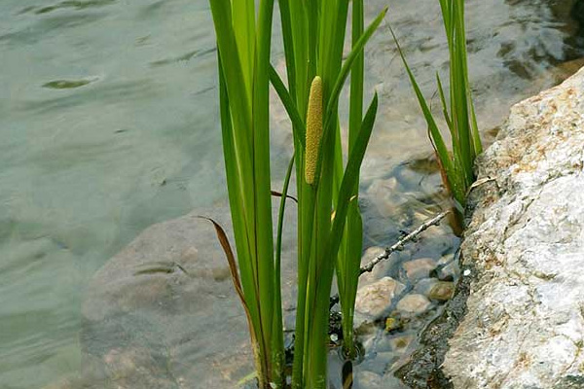
Как пряное растение Аир обыкновенный был известен ещё древним персам и евреям, а как лекарство — древнегреческим и древнеримским врачам.
Гиппократ писал о лекарствах из ирного корня (аира). Древнегреческий врач Диоскорид рекомендовал применять это растение при заболеваниях печени, селезенки, дыхательных путей, а также как мочегонное и тонизирующее средство. Древнеримский учёный и врач Плиний Старший описал в своих трудах аир и лекарства из него. Авиценна рекомендовал его в качестве мочегонного средства, как очищающее при заболеваниях печени и желудка.

Slide 6
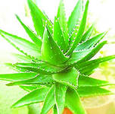
Лечебные свойства алоэ, судя по сохранившимся письменным источникам, были известны уже более трёх тысяч лет назад.
В настоящее время различные препараты алоэ применяют при заболеваниях желудочно-кишечного тракта, для лечения гастритов, энтероколитов, язвенной болезни желудка и двенадцатиперстной кишки, а также при бронхиальной астме, туберкулезе легких.
В глазной практике алоэ используют для лечения , конъюнктивита, кератита, помутнения стекловидного тела, прогрессирующей близорукости.
Кроме того, для лечения ожогов, длительно незаживающих ран и язв, при лучевых поражениях кожи, воспалительных заболеваниях полости рта

Slide 7
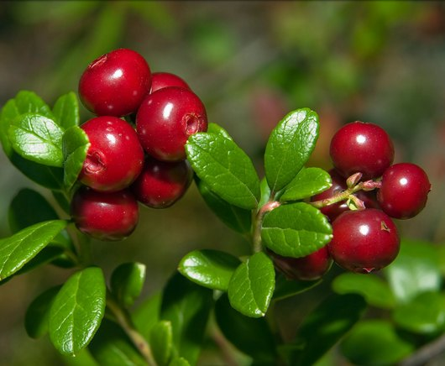
Ягоды брусники находят широкое применение для засахаривания, приготовления начинки конфет, варенья, маринада, морса, экстракта и т. п.
В медицине
В научной медицине в качестве лекарственного сырья используются листья (лат. Folium Vitis idaeae) — их отвар и настой применяются как дезинфицирующее и диуретическо средство — и побеги брусники (Cormus Vitis idaeae). Заготавливают сырьё весной до цветения, пока бутоны ещё зелёные, и осенью при полном созревании плодов. Листья ощипывают с куста или срезают побеги и сушат на чердаке, под навесами или в сушилках при температуре 35—40 °С. Хранят в сухом, хорошо проветриваемом помещении. Срок годности сырья 3 года.

Slide 8
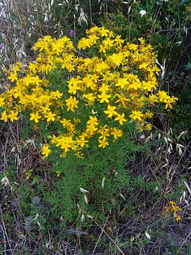
Зверобой содержит гиперицин, благодаря чему экстракт зверобоя используется для изготовления безрецептурных растительных антидепрессантов, таких как Деприм, Гелариум Гиперикум иНегрустин, применяемых при лёгких формах депрессии, психо-вегетативных тревожных расстройствах. Антидепрессивное действие зверобоя обусловлено способностью его активных веществингибировать обратный захват серотонина и других нейромедиаторов, а также влиянием на обмен мелатонина.

Slide 9
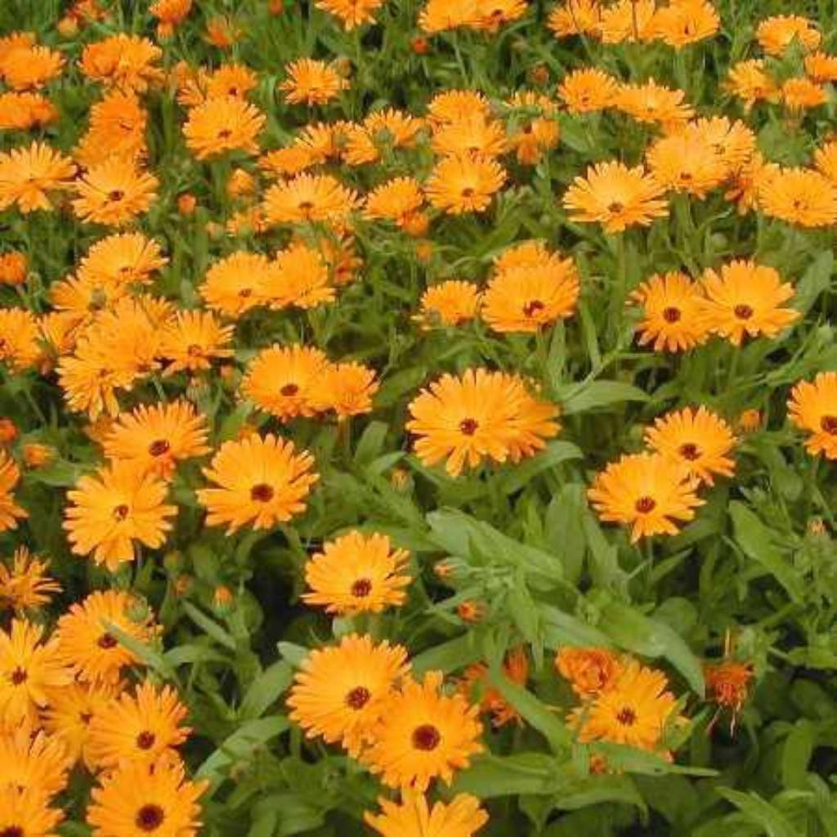
Календула обладает сильно выраженными бактерицидными свойствами в отношении многих возбудителей болезней, особенно стафилококков и стрептококков. Препараты из неё применяют для лечения ожогов, незаживающих ран и свищей, для полоскания горла при ангине и полости рта при стоматите.

Slide 10
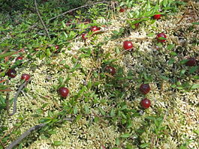
Ягоды клюквы идут на приготовление морсов, соков, квасов, экстрактов, киселей, представляют собой хорошие источники витаминов. Листья могут употребляться как чай.
Особенность клюквы — её ягоды могут храниться в свежем виде до следующего урожая в деревянных бочках, наполненных водой.
Ягоды используются как противоцинготное средство, при простудных заболеваниях, ревматизме, ангине, авитаминозах, а также в пищевой и ликёро-водочной промышленности.

Slide 11
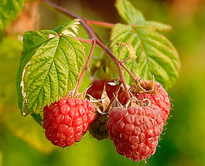
Плоды малины употребляют как свежими, так и замороженными или используют для приготовления варенья, желе, мармелада, соков.
В качестве лекарственного сырья используют плод малины Плоды собирают зрелыми, без цветоножек и цветоложа. Сушат после предварительного провяливания в сушилках при температуре 50—60° С, разложив сырьё тонким слоем на ткани или бумаге.
В народной медицине используются плоды и листья при простуде, гриппе, как жаропонижающее средство.

Slide 12
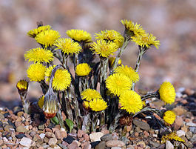
В качестве лекарственного сырья используют лист мать-и-мачехи (лат. Folium Farfarae), который заготовляют весной, сушат на воздухе или в сушилках при температуре 40—50 °С.
Листья мать-и-мачехи, содержащие слизь, которая обусловливает мягчительное, обволакивающее и отхаркивающее действие, горький гликозид туссилягин, танин, дубильные вещества, каротиноиды и стерины, входят в состав грудного сбора; в народной медицине это растение употребляется от очень многих болезней.
Биологически активные вещества оказывают комплексное воздействие на воспалительные процессы. Мать-и-мачеха — традиционное средство от кашля, особенно при коклюше, а также от слизистой мокроты. Чаем из неё можно облегчить откашливание, сделать более жидкой вязкую бронхиальную слизь. Используется при хроническом бронхите, ларингитах, бронхопневмонии,бронхоэктазах и бронхиальной астме.

Slide 13
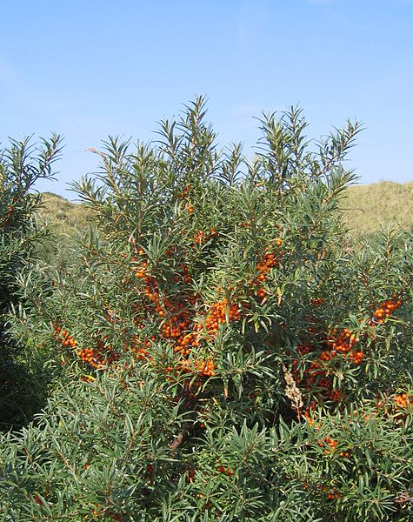
Облепиха
Кустарники или деревья, большей частью колючие, от 0,1 до 3—6 м (редко до 15 м) высотой.
Листья очерёдные, узкие и длинные, зелёные в мелких точках сверху, серовато-белые или серебристые или ржаво-золотистые с нижней стороны от густо покрывающих их звёздчатых чешуек.
Цветки появляются раньше листьев. Они однополые мелкие

Slide 14
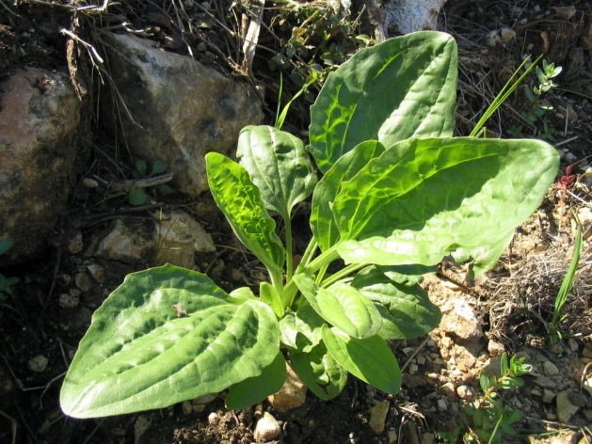
Подорожник большой и подорожник блошиный — ценные лекарственные растения, даже введённые в культуру. Подорожники обладают кровоостанавливающим, противовоспалительным и ранозаживляющим действием — известно, что листья этого растения (их необходимо предварительно разжевать или растолочь, чтоб пустили сок) прикладывают к ране для обеззараживания и скорейшего заживления.

Slide 15
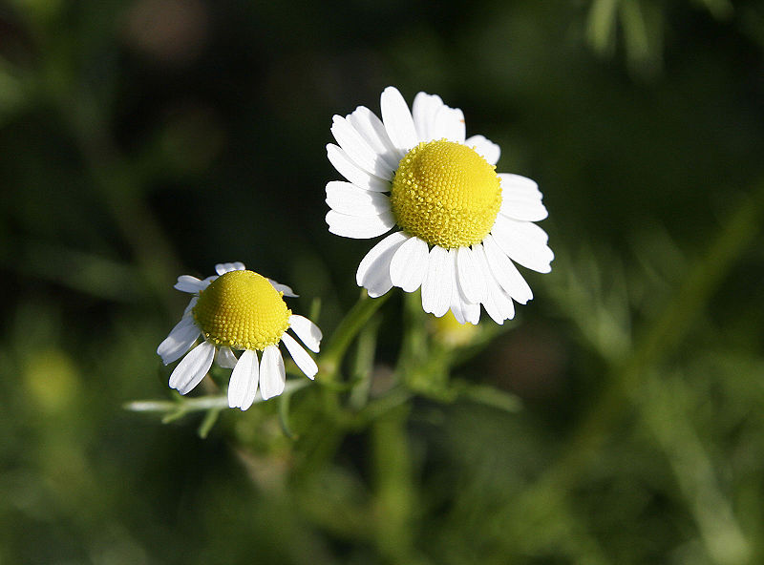
В медицине
Высушенную и свежую ромашку аптечную издавна применяют в медицине: (отвары, экстракты) —
как противовоспалительное, слабое антисептическое и вяжущее средство, наружно — для полосканий, примочек и ванн.
Ромашка принимается внутрь в виде чая (традиционное английское домашнее средство) или настоя, её используют при спазмах кишечника.

Slide 16
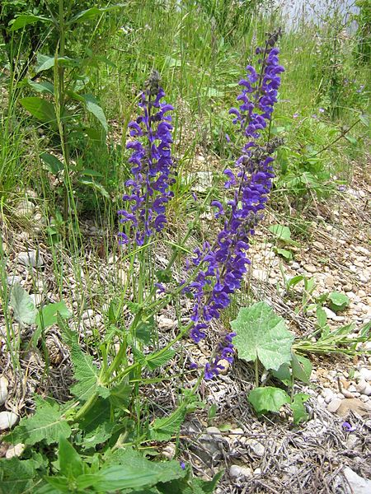
Свежая и высушенная трава шалфея — традиционное народное лекарственное средство (настои, отвары). Шалфей лекарственный применяли в русской народной медицине для лечения туберкулёза лёгких, при бронхите, ангине, как тонизирующее средство, при отёках, атеросклерозе, полиартрите, радикулите,стоматите, кровоточивости дёсен, при сахарного диабета, обильной потливости в климактерический период, а также как болеутоляющее и успокаивающее при желудочных коликах.
Их рекомендуют при воспалении полости рта, зева и миндалин, катаре верхних дыхательных путей, зубной боли, как отхаркивающее средство, для укрепления дёсен.

